Slide 1
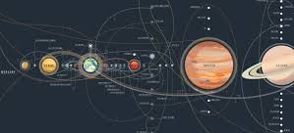
Saturn

Slide 2
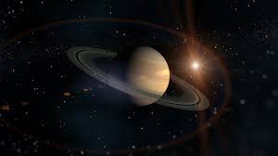
Osnove
Saturn ili plinoviti div Sunčevog sustava
6. planet od Sunca
Ima prsten koji je napravljen od asteroida
Saturn je po volumenu i masi drugi planet nakon Jupitera

Slide 3
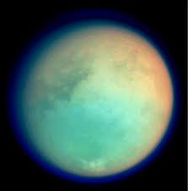
Sateliti
Saturn ima 82 satelita
Neki su jako zanimljivi npr. Titan
Znanstvenici misle da je na Titanu moguć život

Slide 4
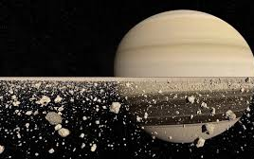
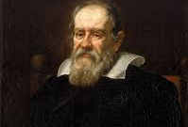
Saturnovi prsteni
Najzanimljiviji dio Saturna su njegovi prsteni
Otkrio ih je Galileo Galilei

Slide 5
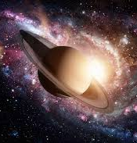
Saturn je jako zanimljiv planet na čijim bi satelitima u budućnosti mogli živjeti ljudi

